Slide 1
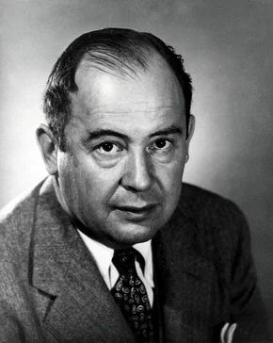
Джон фон Нейман
Подготовила
Мартиросьян Диана
группа 3824.9

Slide 2
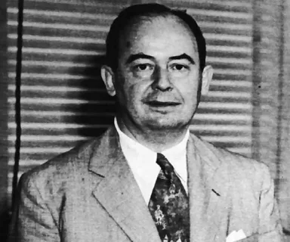
Джон фон Нейман (1903–1957) — выдающийся венгерско-американский математик, физик и информатик, один из основоположников многих современных наук.

Slide 3
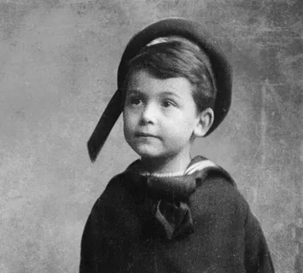
Ранние годы
Джон фон Нейман родился 28 апреля 1903 года в Будапеште, Венгрия. С раннего возраста проявлял выдающиеся способности в математике. В 1921 году он поступил в Будапештский университет, а затем продолжил обучение в Берлинском университете и в Университете Гёттингена.

Slide 4
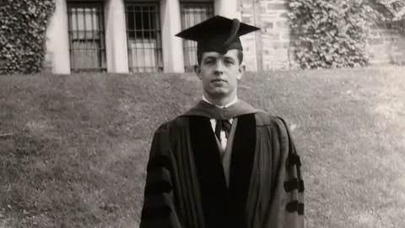
Академическая карьера
1926 году он получил докторскую степень по математике. В начале своей карьеры работал в Европе, но вскоре переехал в США. В 1930-х годах он начал преподавать в Принстонском университете и стал членом Института перспективных исследований.

Slide 5
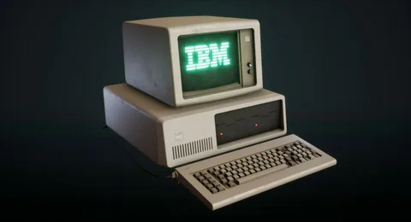
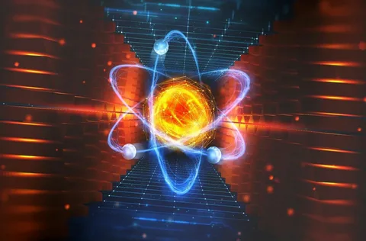
Основные достижения
Теория игр
Компьютерные науки
Квантовая механика
Ядерная физика

Slide 6
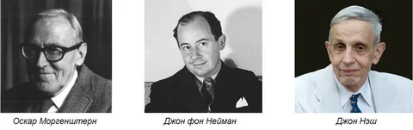
Теория игр
Теория игр, разработанная Джоном фон Нейманом и Оскаром Моргенштерном, стала основополагающей для анализа стратегического взаимодействия между рациональными агентами.

Slide 7
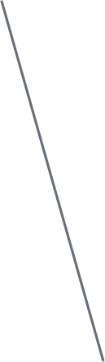

Основные аспекты теории игр
Игры с нулевой сумой
Выигрыши
Игроки

Slide 8
Ключевые идеи
Стратегические взаимодействия
Применение
Рациональность

Slide 9
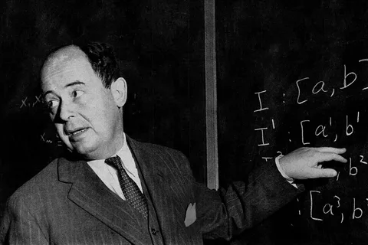
Вклад фон Неймана
Фон Нейман разработал математическую основу теории игр, предложив формализованные модели для анализа различных стратегий и их последствий. Его работа стала основой для дальнейших исследований в этой области и привела к появлению множества приложений в реальной жизни.

Slide 10

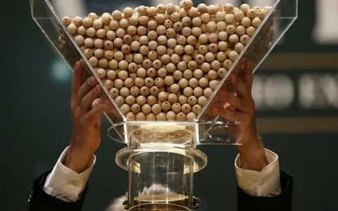
Известные примеры
Дилемма заключенного: модель, показывающая, как два рациональных игрока могут не сотрудничать, даже если это приводит к худшему исходу для обоих.
Лотерея: анализ выбора между риском и безопасностью в условиях неопределенности.

Slide 11
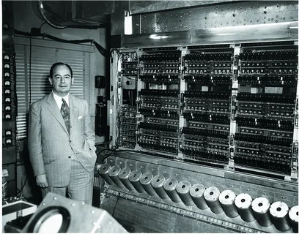
Компьютерные науки
Фон Нейман разработал архитектуру компьютера, известную как "архитектура фон Неймана", которая легла в основу большинства современных вычислительных систем. Это была основная концепция организации компьютерных систем, предложенная в 1945 году. Она стала основой для большинства современных компьютеров.

Slide 12
Основные компоненты архитектуры
Ввод/Вывод
Шина
Память
Центральный процессор

Slide 13
Принципы работы:
Хранение программ: инструкции программы хранятся в памяти наряду с данными, что позволяет компьютеру выполнять последовательность команд.
Последовательное выполнение: процессор выполняет инструкции последовательно, обращаясь к памяти для получения как данных, так и инструкций.
Ограничения:
Хотя архитектура фон Неймана была революционной, она имеет свои ограничения, включая:
Бутылочное горлышко памяти: поскольку данные и инструкции используют одну и ту же шину, это может привести к замедлению работы при высоких нагрузках.
Отсутствие параллелизма: последовательное выполнение не позволяет эффективно использовать ресурсы процессора.

Slide 14
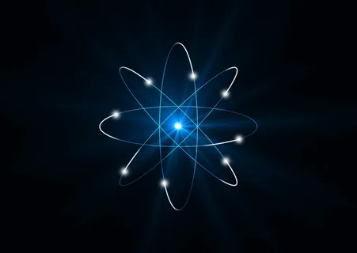
Квантовая механика
Квантовая механика фон Неймана стала основой для дальнейших исследований в области квантовой физики и оказала значительное влияние на развитие теоретической физики. Его работы помогли установить строгую математическую основу для квантовой механики и способствовали более глубокому пониманию её принципов.

Slide 15
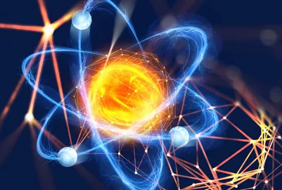
Ядерная физика
Джон фон Нейман внес значительный вклад в ядерную физику, особенно в контексте разработки теоретических основ и математических методов, которые позже нашли применение в этой области. Участвовал в проекте "Манхэттен", который привел к созданию первых атомных бомб.

Slide 16
Вклады Неймана можно выделить в нескольких ключевых областях:
1. Архитектура фон Неймана
Основы компьютеров: в 1945 году фон Нейман предложил архитектуру, которая легла в основу большинства современных компьютеров. Эта архитектура описывает структуру компьютера, включающую центральный процессор, память и устройства ввода-вывода.
Программируемость: важным аспектом его архитектуры является идея, что программы могут храниться в памяти компьютера, что позволяет выполнять различные задачи без необходимости физического изменения устройства.

Slide 17
2. Алгоритмы и вычисления
Разработка алгоритмов: Фон Нейман занимался разработкой алгоритмов для решения математических задач и обработки данных.
Математическая логика: его работы в области логики и теории множеств также повлияли на развитие алгоритмического мышления.

Slide 18
3. Игровая теория
Применение в компьютерных науках: игровая теория, разработанная фон Нейманом, нашла применение в области искусственного интеллекта и теории принятия решений, что стало основой для разработки алгоритмов, использующих стратегические взаимодействия.

Slide 19
4. Вклад в развитие вычислительных машин
ENIAC: Фон Нейман участвовал в разработке первых электронных вычислительных машин, таких как ENIAC, что способствовало развитию вычислительной техники.
5. Влияние на последующие исследования
Его идеи и концепции вдохновили множество ученых и инженеров, что привело к бурному развитию компьютерных наук в середине 20 века и далее.

Slide 20
Спасибо за внимание !

